Slide 1

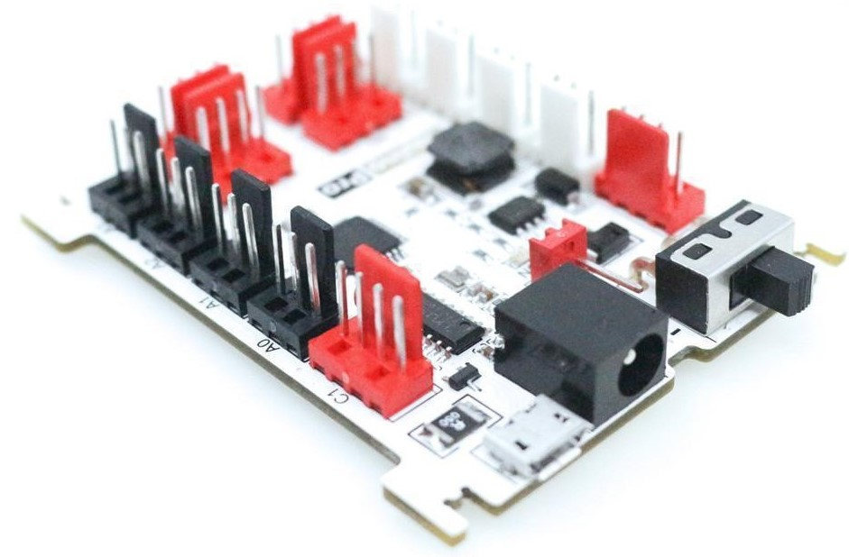
课程体系简介
浙江大学、StarLab创客社区

Slide 2
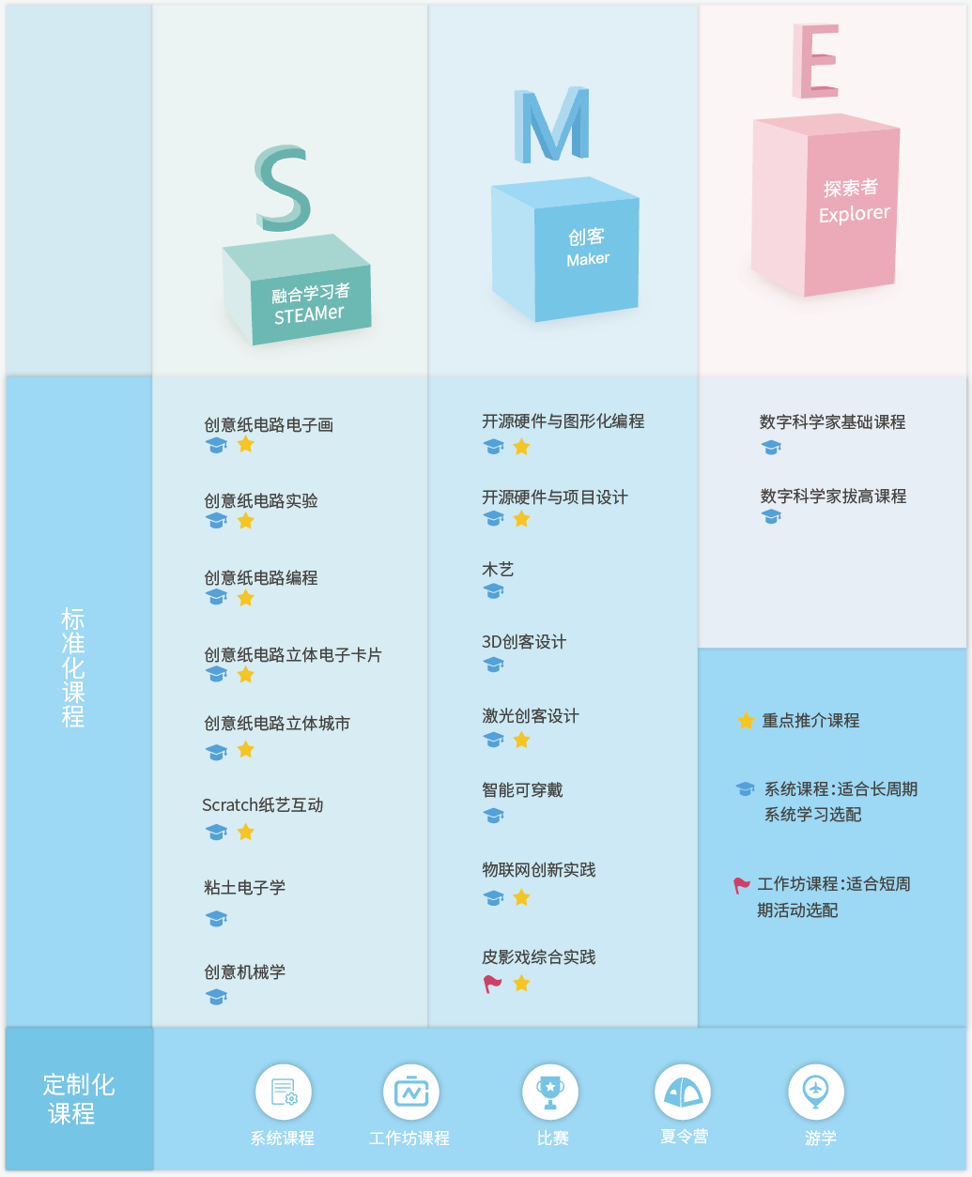
浙江大学、StarLab创客社区

Slide 3
创客马拉松形式
浙江大学、StarLab创客社区

Slide 4
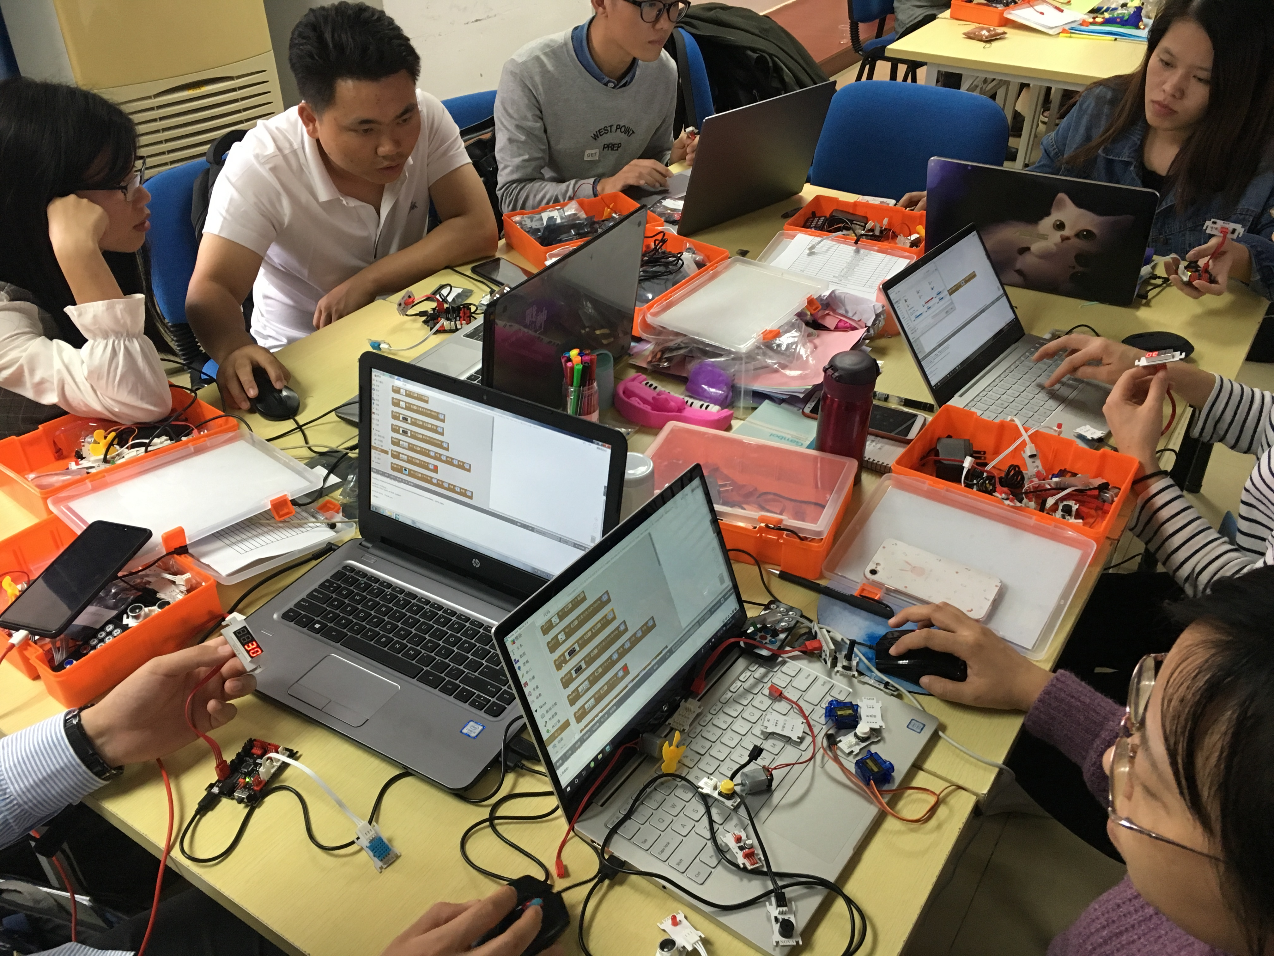
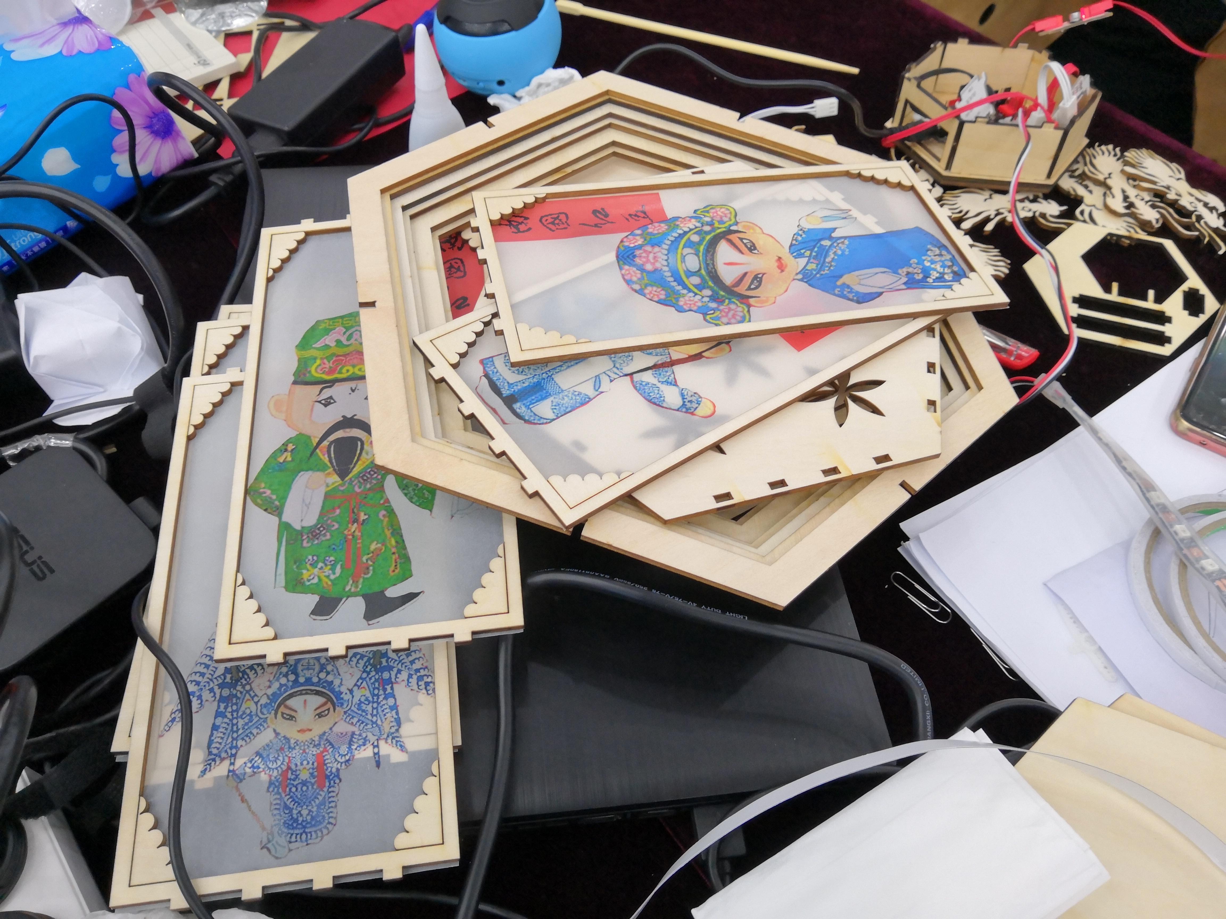
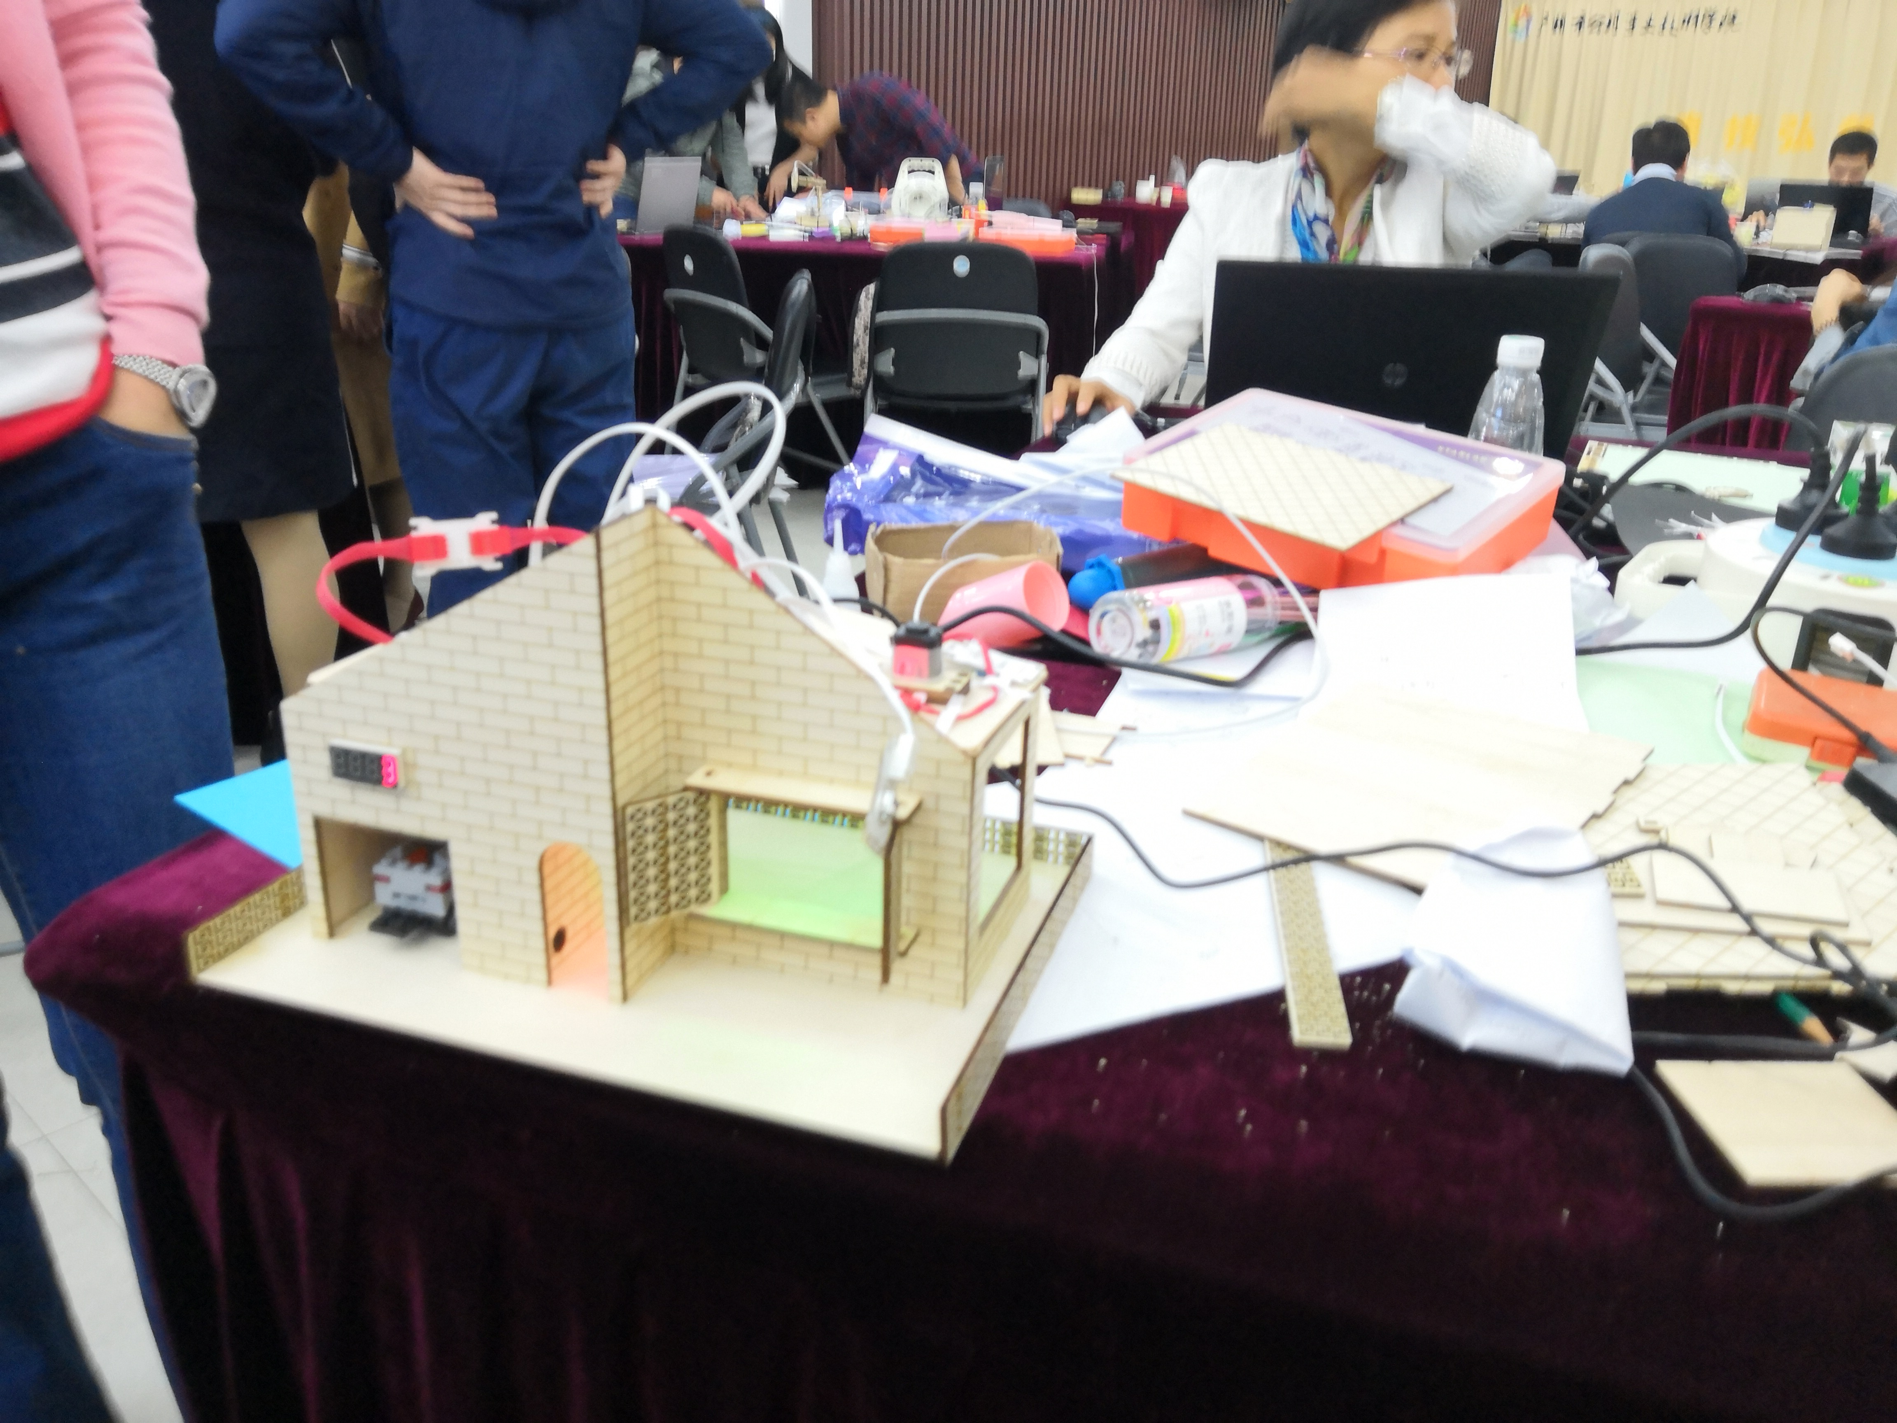
浙江大学、StarLab创客社区

